Slide 1
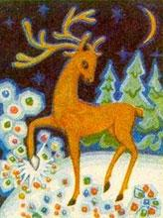
Урок внеклассного чтения
ПАВЕЛ ПЕТРОВИЧ БАЖОВ
«СЕРЕБРЯНОЕ КОПЫТЦЕ»

Slide 2
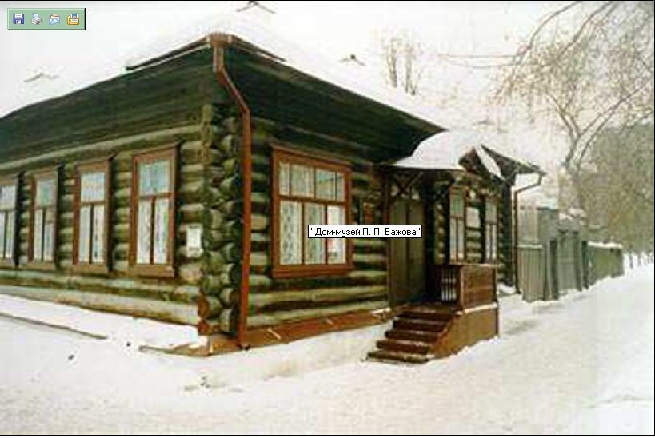
Дом-музей П.П.Бажова в Екатеринбурге

Slide 3
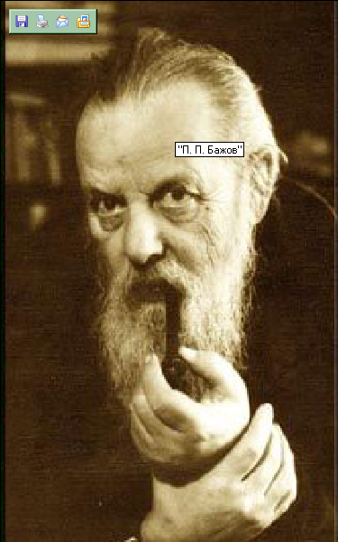
Павел Петрович Бажов 1879 - 1950
известный уральский сказочник, автор книги «Малахитовая шкатулка». В нашей области именем Бажова названы поселки и улицы. Книги Бажова есть в каждой детской библиотеке

Slide 4
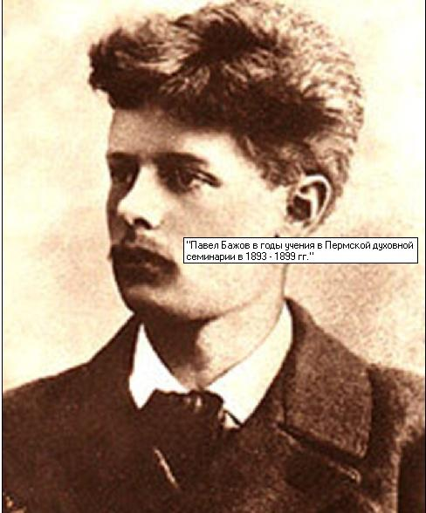
Павел Петрович Бажов
С детства Бажов слушал легенды старых мастеров о подземных богатствах нашего Урала, о хозяйке Медной горы, о Великом Полозе. А когда вырос, записал эти сказы по-своему.

Slide 5
Конкурс на лучшего читателя
Как звали главных героев сказа?
Сколько лет было девочке?
Кем она была?
Чем занимался старик?
Какого цвета была кошка?
Сколько дней прожила девочка в лесу одна?
Сколько мешков сухарей взял старик в лес?
Какая ножка у козлика была с серебряным копытцем?
Какие камушки нашли люди по тем местам, где козлик скакал?

Slide 6
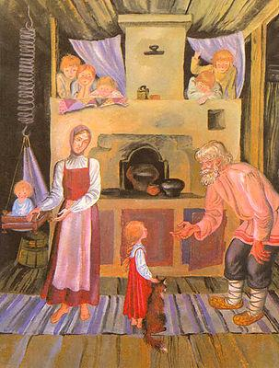
Найди в тексте и прочитай
Почему Кокованя решил взять сиротку?
Как выглядела Дарёнка?
Как стали жить Кокованя с Дарёнкой?
Какую сказку рассказал старик девочке?

Slide 7
Опиши Серебряное копытце
РОСТ –
ГОЛОВКА –
НОЖКИ –
РОЖКИ-
НЕ ВЫШЕ СТОЛА
ЛЁГОНЬКАЯ
ТОНЕНЬКИЕ
ПО ПЯТЬ ВЕТОЧЕК

Slide 8
Физминутка
Вышел козлик погулять,
Свои ножки поразмять.
Козлик ножками стучит,
По-козлиному кричит…Бе-бе-бе!

Slide 9
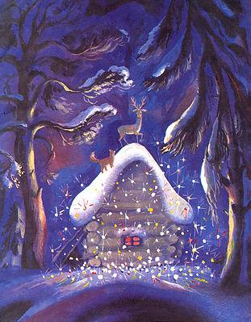
Ответь на вопросы
Почему Дарёнка осталась в лесу одна?
Как и чем одарило Серебряное копытце Дарёнку?
Найдите в тексте предложение, которое соответствует картинке.

Slide 10
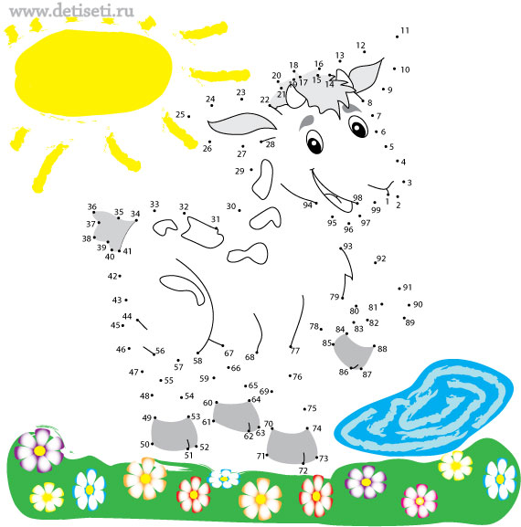
Создай своего козлика

Slide 11
О т з ы в
КАКОЕ ПРОИЗВЕДЕНИЕ ТЫ ПРОЧИТАЛ?
О ЧЁМ В НЁМ РАССКАЗЫВАЕТСЯ?
КТО ИЗ ГЕРОЕВ ТЕБЕ БОЛЬШЕ ВСЕГО ПОНРАВИЛСЯ? ПОЧЕМУ?

Slide 12
Домашнее задание
Написать отзыв на сказ Бажова «Серебряное копытце»
Нарисовать рисунок к сказу
Посмотреть мультфильм, созданный по сказу

